Slide 1

Reconnaissances

Slide 2
Notre activité
3 pôles
Distribution / Réseau / Formation

Slide 3
Notre activité
3 pôles
Distribution / Réseau / Formation

Slide 4


Reconnaissances
Distribution
100 €
à
200 €
/ mois
2
à 3 h
/ semaine
Les futurs Club AKEO
24% du VB
+ 40 € de bons d'achat tous les mois

Slide 5
Reconnaissances
Distribution
250
à
400 €
/ mois
4
à 6 h
/ semaine
Tous les Clubs AKEO
32% du VB
+ 60 € de bons d’achat tous les mois

Slide 6
Reconnaissances
Distribution
350
à
600 €
/ mois
5
à 7 h
/ semaine
Les + de 750 points
37% du VB
+ 2% de commissions additionnelles
+ 70 € de bons d’achat tous les mois

Slide 7
Reconnaissances
Distribution
500
à
800 €
/ mois
6
à 8 h
/ semaine
Les Club 1000
42% du VB
+ 2% de commissions additionnelles
+ 100 € de bons d’achat tous les mois

Slide 8
Reconnaissances
Distribution
Le Meilleur Conseiller de la salle

Slide 9
Reconnaissances
Distribution
Club AKEO Télécom
+ de 2 contrats

Slide 10
Reconnaissances
Distribution
Club AKEO Télécom
+ de 5 contrats

Slide 11
Notre activité
3 pôles
Distribution / Réseau / Formation

Slide 12
Reconnaissances
Réseau
Bâtisseurs de Réseaux

Slide 13
Reconnaissances
Réseau
1 500 à 2 999 points
5%
3 000 à 6 000 € de commandes

Slide 14
Reconnaissances
Réseau
3 000 à 5 999 points
8%
6 000 à 12 000 € de commandes

Slide 15
Reconnaissances
Réseau
6 000 à 9 999 points
11%
12 000 à 20 000 € de commandes

Slide 16

Reconnaissances
Réseau
Junior Entrepreneur
600 €
/ mois

Slide 17
Reconnaissances
Réseau
10 000 points et plus
17%
Minimum 17 000 € de commandes

Slide 18
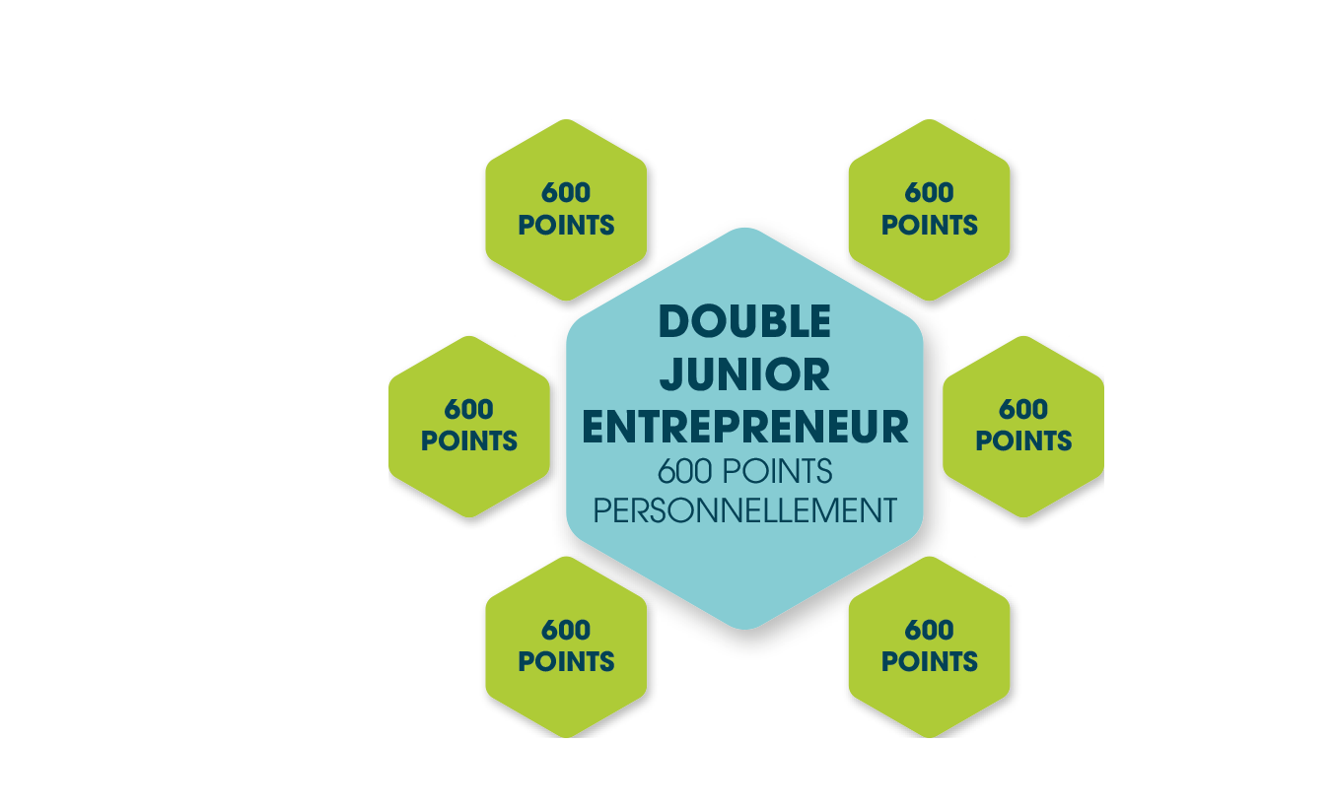
Reconnaissances
Réseau
Double Junior Entrepreneur
1 200 €
/ mois

Slide 19
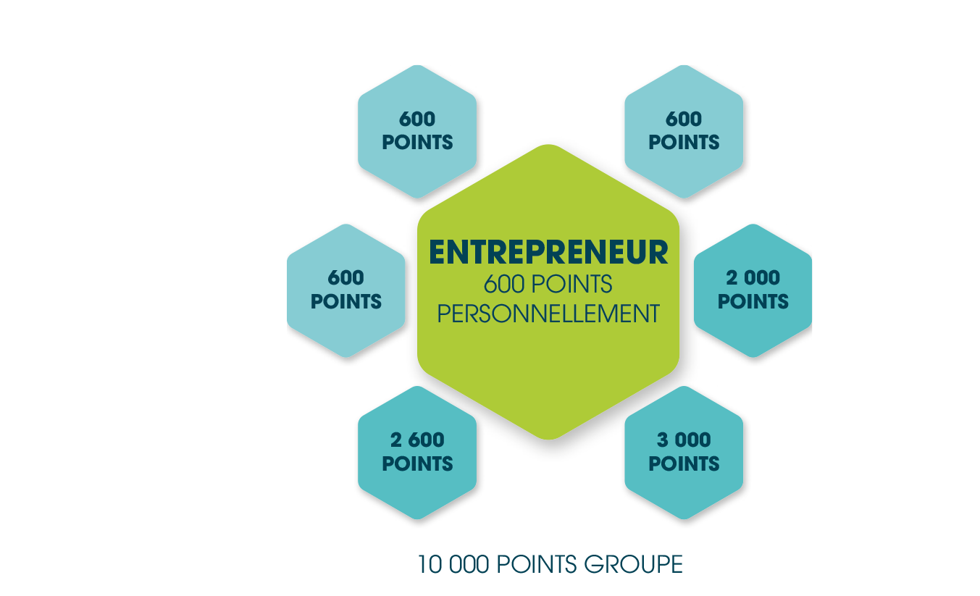
Reconnaissances
Réseau
Entrepreneur
Minimum
17 000 €
de commandes
1 500
à 3 000 €
/ mois
10
à 15 h
/ semaine

Slide 20
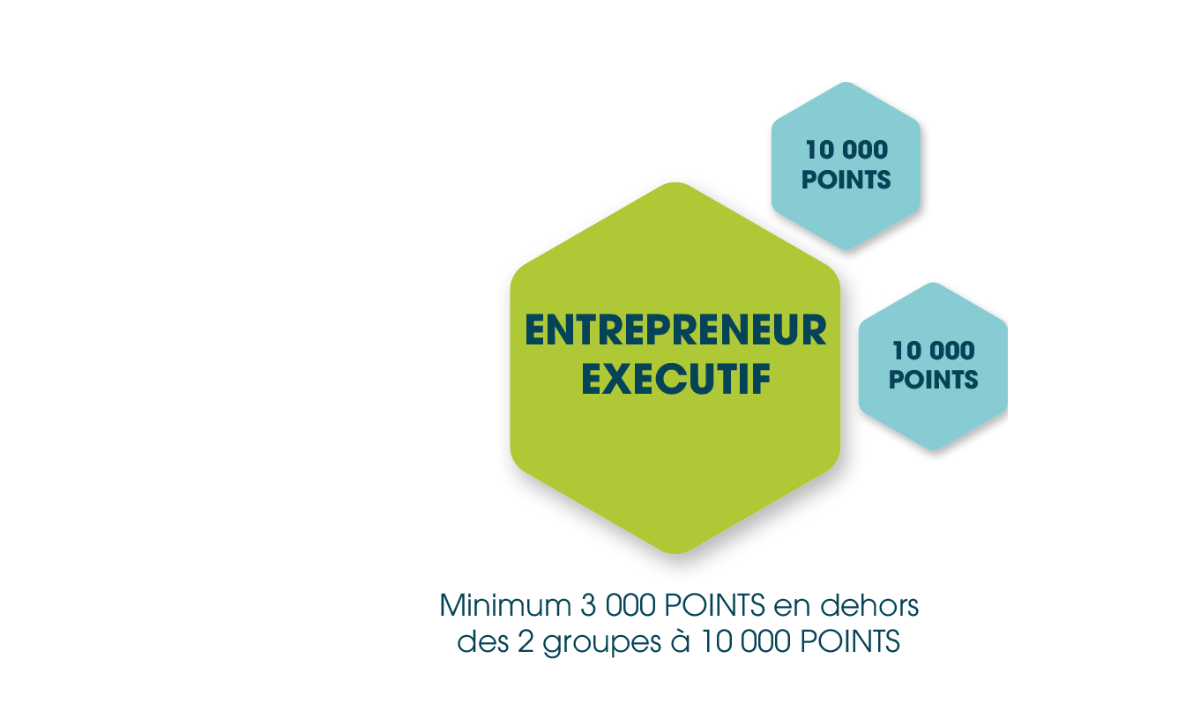
Reconnaissances
Réseau
Entrepreneur Exécutif
Minimum
50 000 €
de commandes
2 000
à 4 000 €
/ mois
10
à 15 h
/ semaine

Slide 21
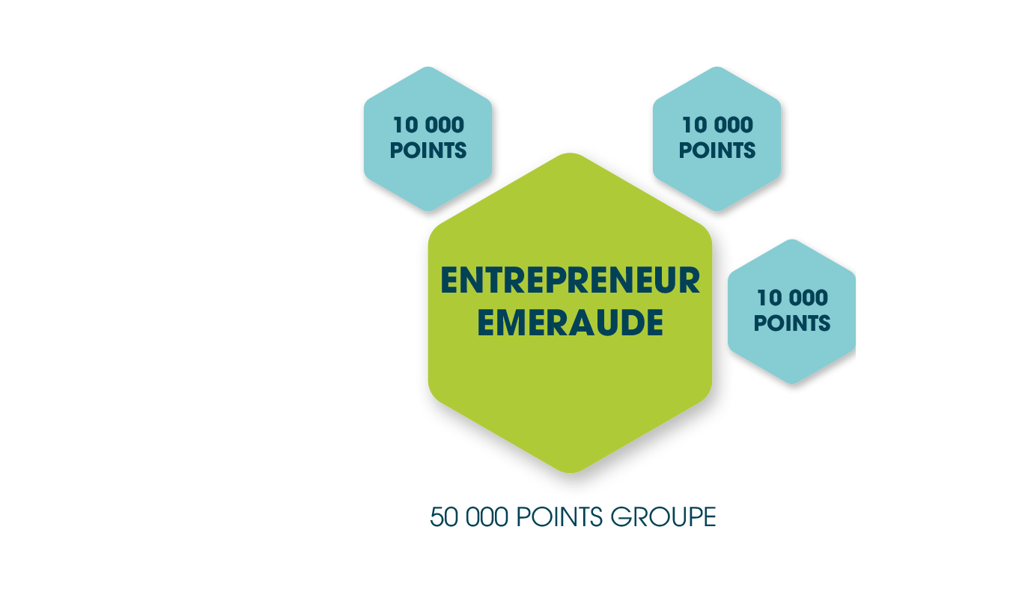
Reconnaissances
Réseau
Entrepreneur Emeraude
Minimum
100 000 €
de commandes
4 000
à 7 000 €
/ mois
10
à 15 h
/ semaine

Slide 22
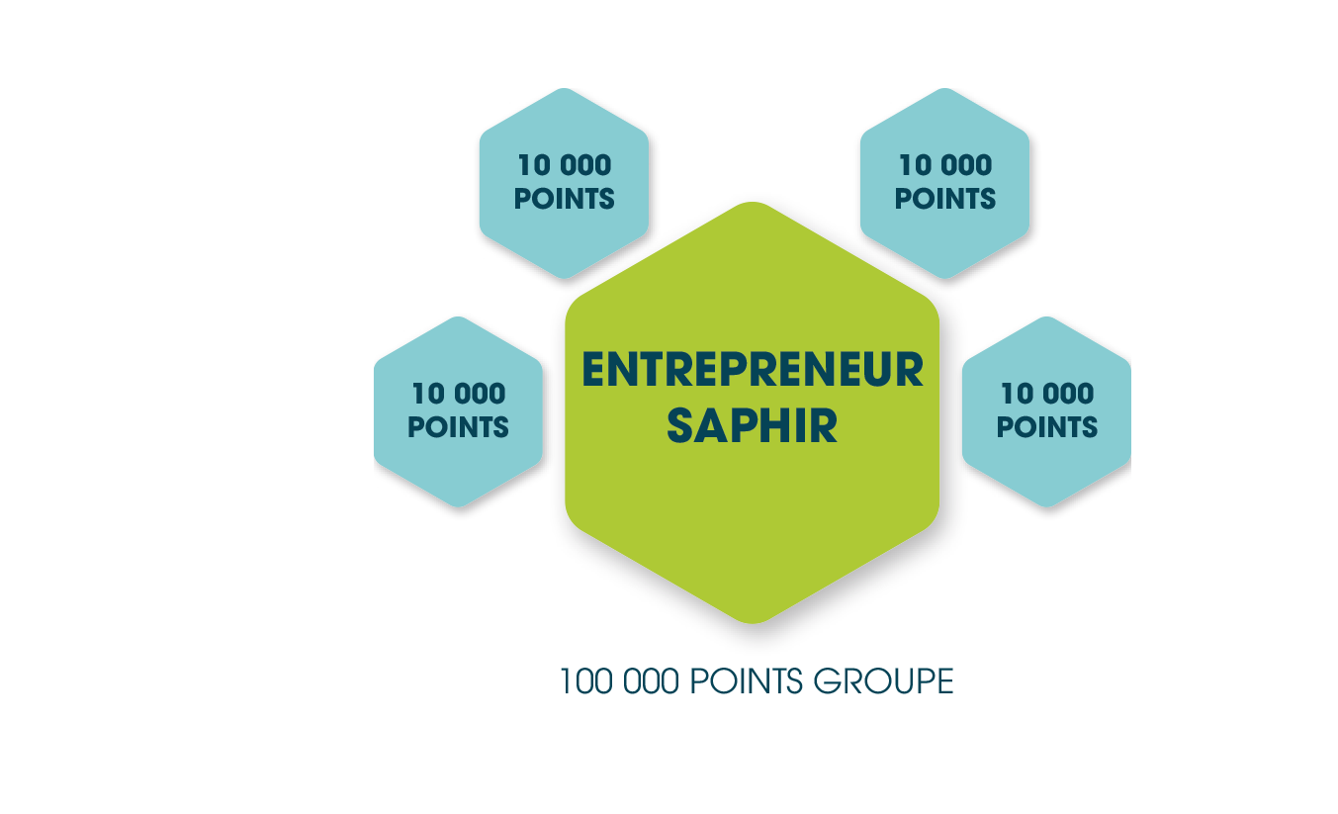
Reconnaissances
Réseau
Entrepreneur Saphir
Minimum
200 000 €
de commandes
6 000
à 10 000 €
/ mois
10
à 15 h
/ semaine

Slide 23
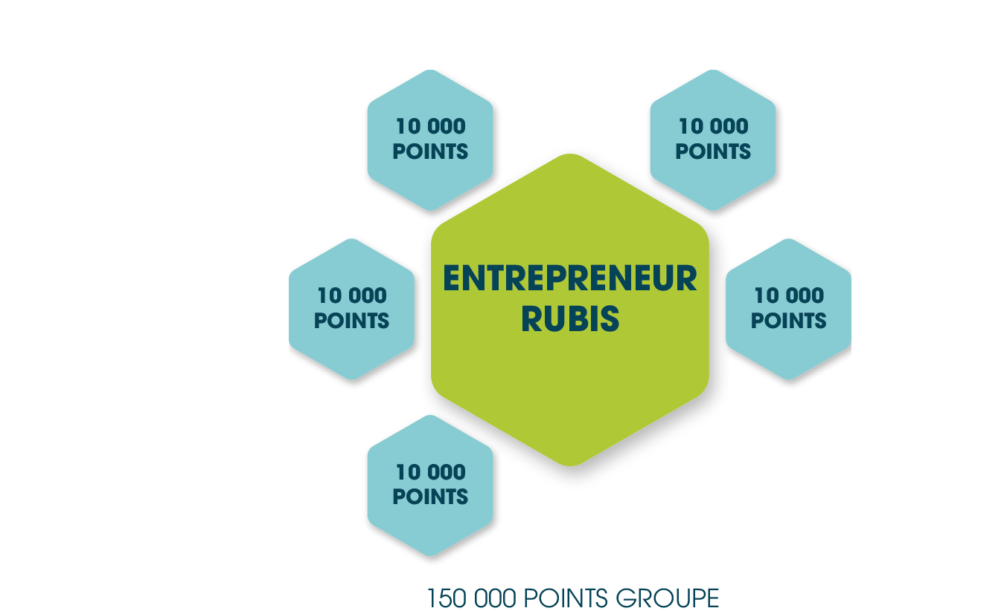
Reconnaissances
Réseau
Entrepreneur Rubis
Minimum
300 000 €
de commandes
10 000
à 15 000 €
/ mois
10
à 15 h
/ semaine

Slide 24
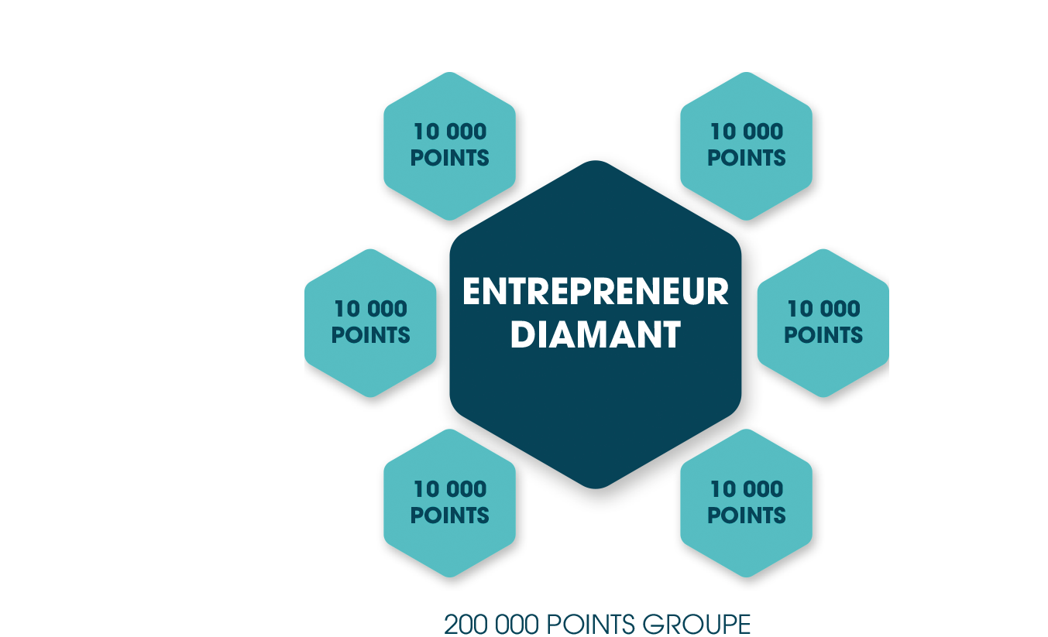
Reconnaissances
Réseau
Entrepreneur Diamant
Minimum
400 000 €
de commandes
15 000
à 20 000 €
/ mois
10
à 15 h
/ semaine

Slide 25
Notre activité
3 pôles
Distribution / Réseau / Formation

Slide 26



